Slide 1
Schede e strumenti tecnici per il riconoscimento e il sostegno del caregiver familiare

Slide 2
STRUMENTI prodotti dal gruppo di lavoro
Format Progetto personalizzato con gli elementi essenziali e le descrizioni sintetiche;
“Sezione Caregiver”, da includere nel progetto personalizzato della persona assistita;
"Scheda di riconoscimento del caregiver familiare"

Slide 3
Format unico di progetto personalizzato
Per promuovere una maggiore omogeneità di approccio e di risposta nei confronti dei caregiver familiari
Per potenziare la progettazione personalizzata.
Per promuovere l’integrazione professionale, organizzativa e intersettoriale.

Slide 4
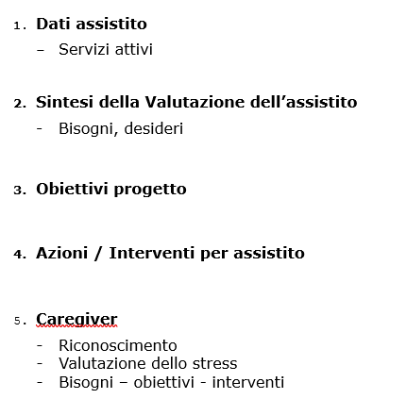
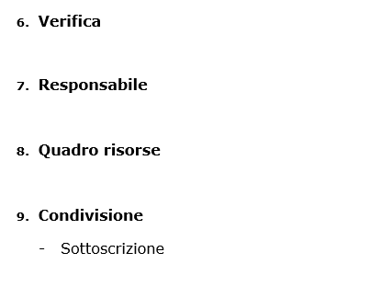
1. Format unico progetto personalizzato

Slide 5
2. «Sezione caregiver»
La sezione specifica consente di riconoscere il “caregiver familiare” laddove presente, identificando il caregiver “principale” e gli eventuali sostituti.
La sezione contiene la valutazione dei bisogni del caregiver e l’indicazione dei servizi/interventi già attivi a supporto del caregiver.

Slide 6
«Sezione caregiver»
In particolare, questa sezione include:
Informazioni “scheda Riconoscimento” / dati caregiver
Risultati della valutazione dello stress caregiver
Sintesi dei bisogni caregiver
Obiettivi di sostegno rispetto al Caregiver
Attività / interventi di sostegno per il caregiver
Anche per l’assistente familiare, i servizi possono attivare specifici interventi di sostegno e di qualificazione (iniziative informative/ formative, tutoring, affiancamento).

Slide 7
Indicazioni per l’utilizzo
Gli strumenti proposti si inseriscono nei percorsi esistenti e nelle ordinarie modalità di valutazione multidimensionale, presa in carico e progettazione personalizzata.
Con l’obiettivo di essere di supporto e facilitare l’attività dei servizi promuovendo l’integrazione professionale, organizzativa e intersettoriale e
garantendo omogeneità di approccio e di opportunità a favore della persona assistita, del caregiver e in generale delle famiglie con carichi di cura.

Slide 8
Indicazioni per l’utilizzo
Aziende sanitarie e Comuni/Unioni di Comuni garantiranno l’adeguamento dei propri strumenti al fine di prevedere gli elementi minimi essenziali del progetto personalizzato,
promuovendo iniziative informative/formative specifiche e l’aggiornamento degli operatori con il coinvolgimento delle Unità di valutazione multidimensionale e il supporto dei referenti territoriali caregiver di ambito sanitario e sociale.

Slide 9
3. «Scheda riconoscimento Caregiver»
La DGR 2318/19 prevede che la “Formalizzazione del riconoscimento del caregiver, anche attraverso una «carta identificativa”, sia funzionale a facilitare l’accesso del caregiver ai servizi sanitari sociali ed educativi.

Slide 10
«Scheda riconoscimento Caregiver»
Nei primi mesi di applicazione, si finalizza la scheda ad un primo livello di riconoscimento del caregiver a fronte del quale gli si forniscono informazioni, orientamento, supporto all’accesso ai servizi e un’attenzione specifica ai suoi bisogni.

Slide 11
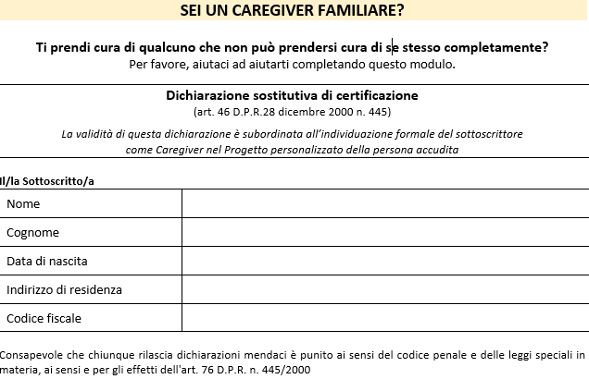
«Scheda riconoscimento Caregiver»

Slide 12
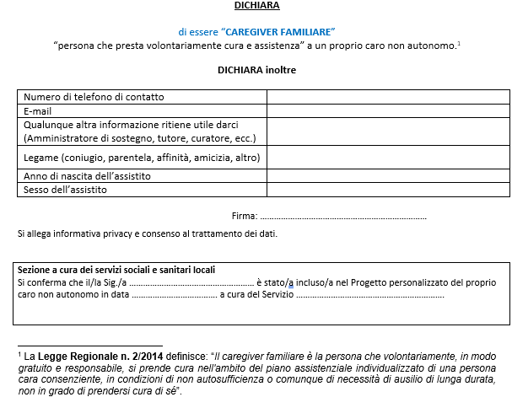

Slide 13
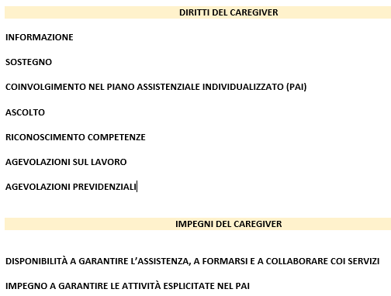
Parte informativa allegata

Slide 14
Indicazioni per l’utilizzo
La scheda potrà essere messa in distribuzione e consegnata presso:
gli Sportelli sociali
gli URP delle Aziende sanitarie
Inoltre, ciascun territorio potrà mettere a disposizione la scheda anche:
nelle Case della Salute;
nei Servizi specialistici dedicati (es. i CDCD - centri disturbi cognitivi e demenze)
presso Associazioni che collaborano con i servizi pubblici;
in altri servizi (es: le Farmacie, studi dei MMG/ pediatri, ecc.).
NB. Ciascuna territorio valuterà le soluzioni più idonee in base alla propria organizzazione.

Slide 15
Il percorso della scheda
Occorrerà indicare al cittadino dove possibile effettuare la consegna.
Gli operatori dei Servizi/Uffici/Sportelli individuati, ritireranno la scheda, lasciandone una copia al caregiver insieme al foglio informativo e all’informativa privacy e illustreranno al caregiver i passi successivi e le opportunità offerte.
In questa sede, viene garantito ascolto e un primo orientamento ai servizi.
Questo passaggio è cruciale per l’efficacia dell’azione promozionale.
Possono anche essere raccolte domande specifiche che richiedono valutazioni specialistiche sul singolo caso, da rinviare ai competenti servizi, assicurando comunque direttamente il raccordo per facilitare il caregiver.

Slide 16
Garanzie minime
I punti/sportelli/servizi che ricevono la scheda, dovranno essere pronti a fornire al caregiver:
Informazioni
Orientamento
Supporto per l’accesso ai servizi
Garanzia di contatto successivo
Offerta di opportunità attivabili

Slide 17
Informazione Orientamento Supporto accesso
Per quanto riguarda Informazioni, Orientamento, Supporto per l’accesso ai servizi occorre garantire:
informazioni circa le modalità di accesso alle prestazioni sociali, socio-sanitarie e sanitarie,
Informazioni sulle diverse opportunità e risorse operanti sul territorio che possono essere di sostegno all’assistenza e alla cura. (sia servizi pubblici che del terzo settore)
Laddove disponibili, forniscono guide informative relative a servizi ed iniziative pubbliche e private a sostegno del caregiver familiare.

Slide 18
Garanzia di contatto successivo
E’ importante che il caregiver familiare non si senta abbandonato, specialmente quest’anno. Pertanto, è necessario che il primo contatto tramite la scheda abbia un seguito:
in caso di nuovi caregiver, il contatto successivo può essere funzionale a conoscerli meglio e ad offrire ascolto, accompagnamento e supporto;
per i caregiver familiari già inclusi nei Progetti personalizzati della persona assistita, un secondo contatto può essere utile al monitoraggio da parte dei servizi competenti e/o delle associazioni coinvolte, per verificare la situazione ed eventualmente offrire supporto.
Questa fase può essere gestita con diverse modalità organizzative.

Slide 19
Offerta opportunità attivabili
Il caregiver familiare, che vuole essere “riconosciuto”, si presenta allo sportello con delle aspettative.
È pertanto opportuno che i referenti territoriali caregiver delle Ausl e dei Comuni/Unioni che hanno partecipato a tutto il percorso di elaborazione degli strumenti, in collaborazione con le Direzioni Socio-sanitarie e in raccordo con i diversi settori, con gli ambiti distrettuali, con i servizi sociali territoriali e coi responsabili dei Servizi/Ufficio/Sportelli deputati a ricevere la scheda, individuino le opportunità attivabili da offrire al caregiver familiare.

Slide 20
Offerta opportunità attivabili
Per esempio, possono essere offerti:
Aggiornamento informativo periodico
Possibilità di attivare percorsi consulenziali specifici
Possibilità di attivare forme di assistenza per emergenze
Possibilità di attivare facilitazioni per l’accesso ai servizi
Percorsi informativi / formativi
Possibilità di supporto psicologico
Altre opportunità.

Slide 21
Evoluzione del contatto
La relazione con il caregiver, creata tramite la scheda, può mantenersi su questo livello.
Oppure può seguire:
Per i nuovi caregiver, una presa in carico da parte dei servizi competenti della persona assistita e del suo caregiver, con valutazione multidimensionale e elaborazione del progetto personalizzato
Per le situazioni già in carico ai servizi, un aggiornamento del progetto personalizzato, grazie all’approfondimento effettuato con il caregiver

Slide 22
Recepimento
Sarà necessario che i competenti servizi territoriali dispongano le misure organizzative idonee al recepimento e utilizzo degli strumenti garantendo omogeneità di approccio e di risposta nei confronti dei caregiver familiari.
Ci si pone l’obiettivo di promuovere il recepimento degli strumenti entro ottobre.

Slide 23
Monitoraggio
Sarà garantito il monitoraggio relativamente al primo anno di utilizzo dello strumento al fine di poterne valutare l’applicazione e l’impatto ed eventualmente poter apportare gli adeguamenti ed i correttivi necessari.

Slide 24
Percorso di accompagnamento
La rete di referenti caregiver dei Comuni/Unioni e Aziende sanitarie potrà svolgere un ruolo determinante di supporto e coordinamento a livello territoriale.
Il gruppo di lavoro regionale, in collaborazione con i referenti territoriali caregiver, garantirà l’accompagnamento e il supporto ai servizi territoriali nella fase di primo utilizzo delle schede e degli strumenti:
Predisponendo materiali multimediali fruibili e scaricabili
Garantendo supporto tramite i propri componenti
Attivando e aggiornando una sezione web dedicata agli operatori con tutta la documentazione disponibile.

Slide 25
Sezione web con documentazione
https://salute.regione.emilia-romagna.it/normativa-e-documentazione/caregiver-per-operatori

